Slide 1
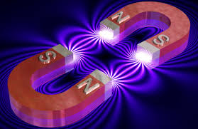
Magnetismoa eta erreleak

Slide 2
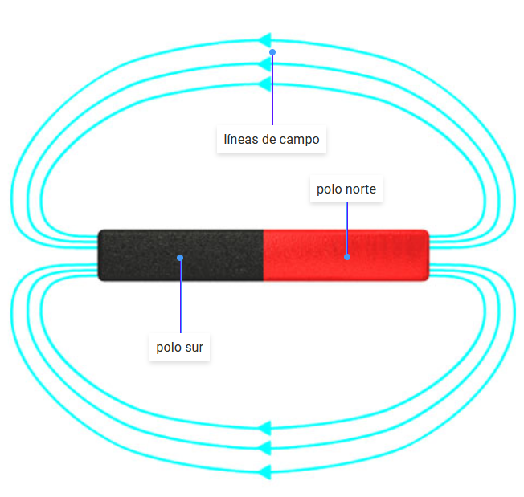
Magnetismoare kontzeptu orokorrak
Zer da magnetismoa:
Iman bateko ipar eta hego poloen artean eremu magnetiko bat sortzen da.
Materialaren menpe
Imanaren tamainaren menpe

Slide 3
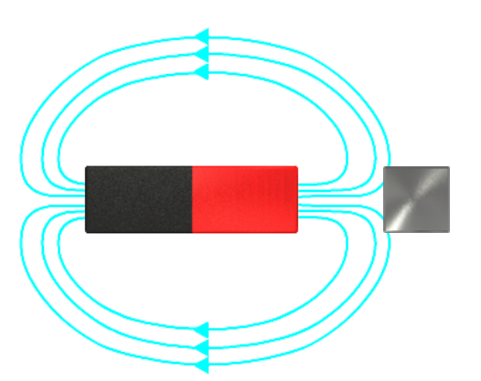
Magnetismoare kontzeptu orokorrak
Eremu magnetiko batetara material magnetiko bat gerturatzean erakarpen indar bat sortzen da.
F

Slide 4
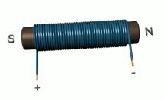
Elektromagnetismoa
Espira batetatik korrontea pasatzean eremu magnetiko bat sortzen da

Slide 5
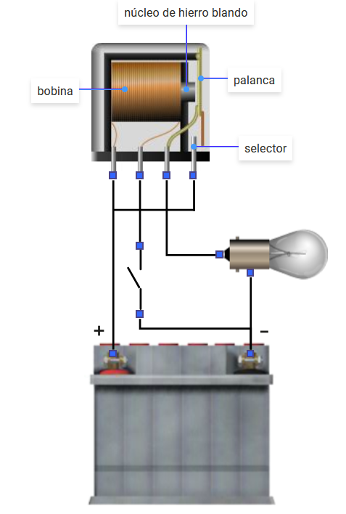
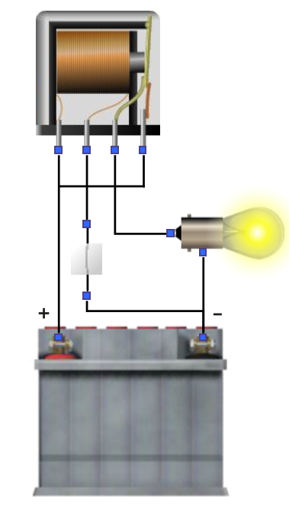
Errelea
Bobina elikatzean nukleoa imantatzen da eta palanka erakarriz kontaktua isten du

Slide 6
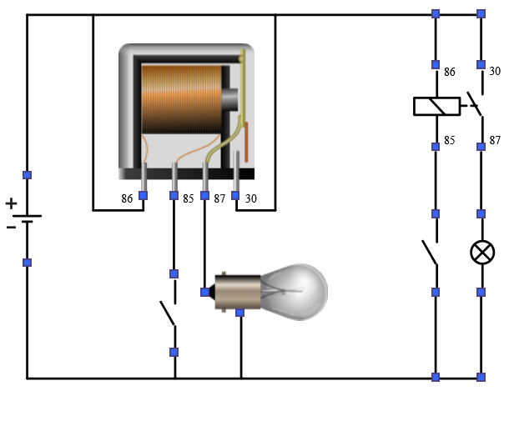
Errelea

